Slide 1
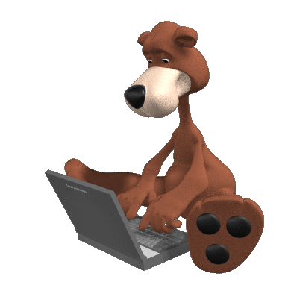

Slide 2
Тематические блоки
1 | УСТРОЙСТВО КОМПЬЮТЕРА | 10 | 20 | 30 | 40 | 50 | 60 | 70 | 80 | 90
2 | ОПОЗНАЙ ПОСЛОВИЦУ | 10 | 20 | 30 | 40 | 50 | 60 | 70 | 80 | 90
3 | ТЕРМИНЫ | 10 | 20 | 30 | 40 | 50 | 60 | 70 | 80 | 90
4 | КЛАВИАТУРА | 10 | 20 | 30 | 40 | 50 | 60 | 70 | 80 | 90
5 | ВЫБИРАЙ-КА 1 | 10 | 20 | 30 | 40 | 50 | 60 | 70 | 80 | 90
6 | РЕБУСЫ | 10 | 20 | 30 | 40 | 50 | 60 | 70 | 80 | 90

Slide 3
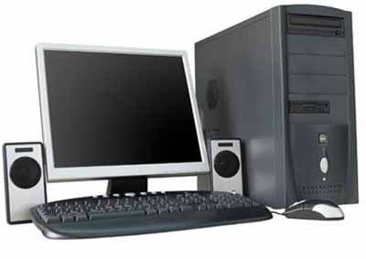
Аппаратное обеспечение

Slide 4
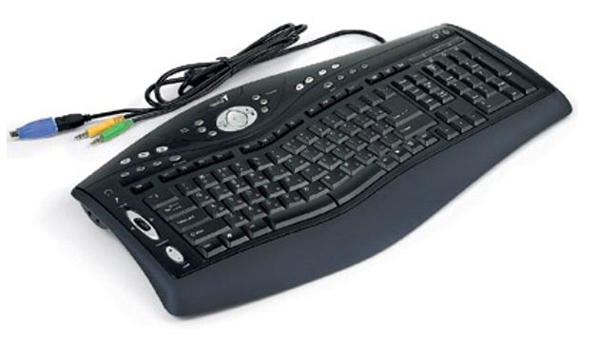
Клавиатура

Slide 5
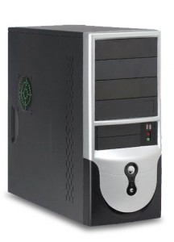
Системный блок

Slide 6
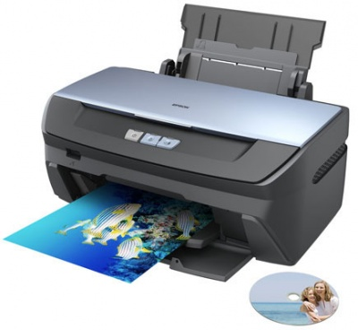
Принтер

Slide 7
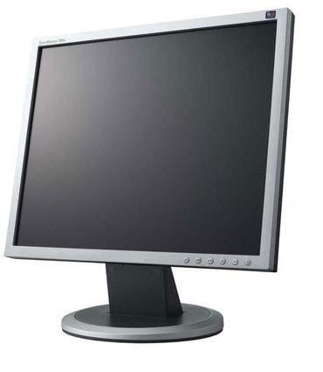
Монитор

Slide 8
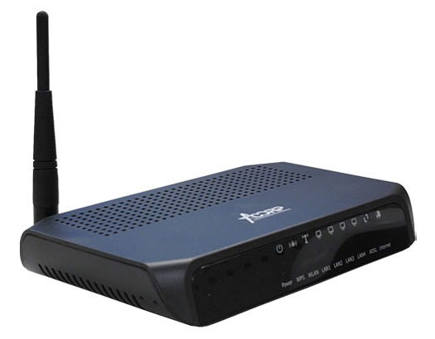
Модем

Slide 9
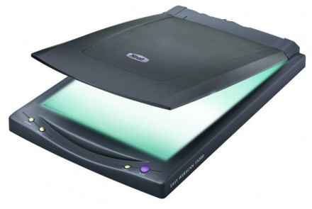
Сканер

Slide 10
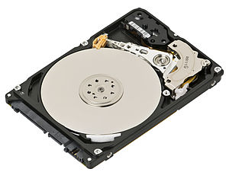
Жесткий диск

Slide 11
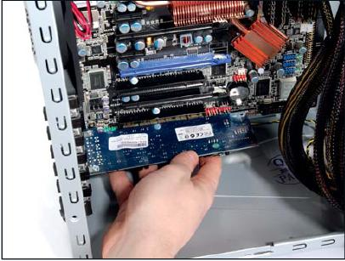
Звуковая карта

Slide 12
Компьютер – лучший друг.
Книга - лучший друг

Slide 13
Компьютер памятью не испортишь.
Кашу маслом не испортишь

Slide 14
Скажи мне, какой у тебя компьютер,
и я скажу, кто ты.
Скажи мне, какой у тебя друг,
и я скажу, кто ты

Slide 15
Компьютер без программы – что фонарь без свечи.
Голова без ума –
что фонарь без свечи

Slide 16
По ноутбуку встречают, по уму провожают.
По одёжке встречают,
по уму провожают

Slide 17
Компьютер на столе не для одних только игр.
Голова на плечах не для
одной только шапки

Slide 18
Бит байт бережёт.
Копейка рубль бережёт

Slide 19
Наудалял с три Корзины.
Наврал с три короба

Slide 20
Дарёному компьютеру в системный блок не заглядывают.
Дарёному коню в зубы не смотрят

Slide 21
Универсальное программно управляемое устройство для обработки информации.
Компьютер

Slide 22
Сведения об окружающем мире, которые он получает с помощью органов чувств.
Информация

Slide 23
Наука, занимающаяся изучением всевозможных способов передачи, хранения и обработки информации с помощью компьютера.
Информатика

Slide 24
Устройство для быстрого перемещения по экрану и выбора нужной информации.
Мышь

Slide 25
Устройство, предназначенное для вычислений, обработки информации и управления работой компьютера.
Процессор

Slide 26
Информация в ней находится только во время работы компьютера.
Оперативная память

Slide 27
Используется для длительного хранения информации.
Жесткий диск

Slide 28
Устройство для ввода информации путем нажатия клавиш.
Клавиатура

Slide 29
Устройство визуального отображения информации.
Монитор

Slide 30
Назовите к латинскому названию клавиши Delete соответствующее ей русское название?
Удаление

Slide 31
Компьютерное устройство, которое располагается перед экраном дисплея и служит для набора текстов и управления компьютером с помощью клавиш, находящихся на клавиатуре.
Клавиатура

Slide 32
Какой клавишей можно удалить введенный символ?
Delete, Backspace

Slide 33
Как называются клавиши
F1 — F12?
Функциональные клавиши

Slide 34
Какое назначение клавиши CapsLock?
Фиксация или отмена режима прописных букв

Slide 35
Алфавит переключается клавишами?
Alt+Shift

Slide 36
К какому типу относятся клавиши Ctrl, Shift, Alt?
Управляющие клавиши

Slide 37
Какое имеют назначение клавиши Home, End?
Перемещение по тексту на экране

Slide 38
Какое имеют назначение клавиша Esc?
Отмена какого-либо действия

Slide 39
С помощью какого органа чувств человек получает осязательную информацию?
Кожа

Slide 40
Все, что мы слышим, — человеческая речь, музыка, пение птиц, шелест листвы, сигналы машин — относится к ...
Звуковая информация

Slide 41
Назовите орган чувств, с помощью которого здоровый человек получает большую часть информации.
Глаза

Slide 42
Знания и сведения об окружающем нас мире – это..
Информация

Slide 43
Назовите основные устройства компьютера.
системный блок,
монитор, клавиатура

Slide 44
Назовите устройства ввода?
клавиатура, мышь,
сканер, микрофон,
игровые манипуляторы (джойстики),
цифровые камеры, модем т.д.

Slide 45
Назовите устройства вывода?
монитор, акустические колонки,
наушники, принтер и др.

Slide 46
Какие два типа выделяют сетей?
Локальные и
глобальные сети

Slide 47
Это всемирная система объединённых компьютерных сетей для хранения и передачи информации.
Интернет

Slide 48
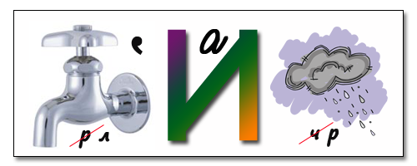
Клавиатура

Slide 49
Курсор

Slide 50
Источник

Slide 51
Процессор

Slide 52
Память

Slide 53
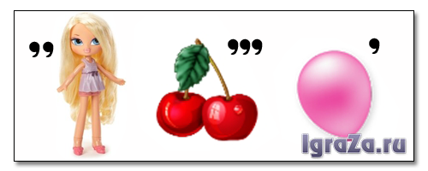
Клавиша

Slide 54
Графика

Slide 55
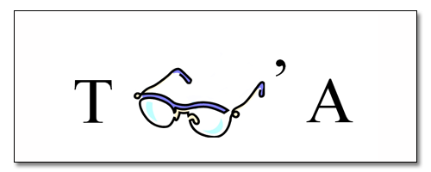
Точка

Slide 56
Мышь

